Slide 1
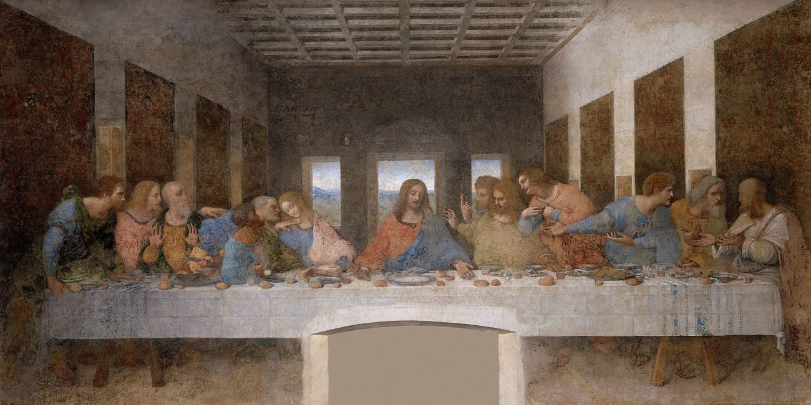
Nagycsütörtök
Készítette: Rékási Brigitta 9.kny

Slide 2
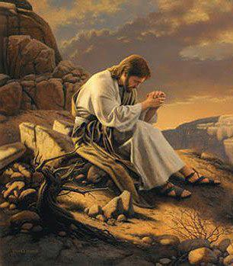
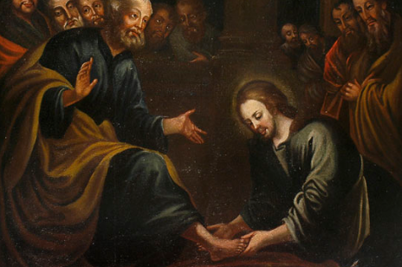
Nagycsütörtök
utolsó vacsora napja
Jézus búcsút vett tanítványaitól, felkészült az áldozatra
esti lakoma az Egyiptomból való szabadulás emlékére
szeretet és alázat jeléül megmosta tanítványainak lábát
gyásznap
csütörtök estétől szombat estig nincs harangozás
„A harangok Rómába mennek.”
Eucharisztia megalapítása
legkorábbi lehetséges dátuma: március 19.
legkésőbbi lehetséges dátuma: április 22.

Slide 3
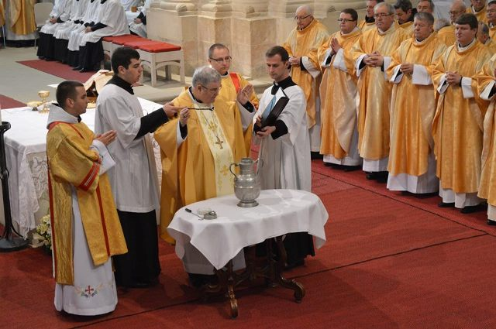
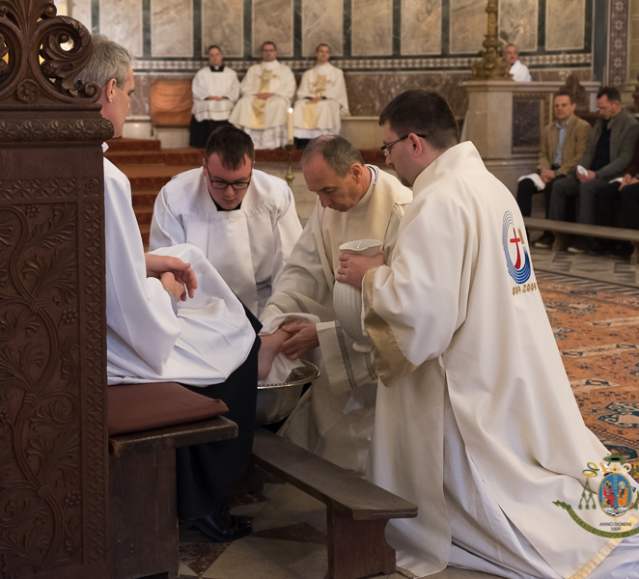
Katolikus liturgia
Krizmamise
A római katolikus egyházban ezen a napon a püspök az egyházmegye papjaival közösen mutat be szentmisét. Olajszentelés szertartása, a püspök 12 áldozópap és 7 szerpap közreműködésével megszentel három szent olajat, a krizmát, a katekumenek olaját és a betegek olaját. Ezeket aztán az év során egyes szentségek kiszolgáltatásakor vagy különleges szertartások alkalmával használják.
Esti mise – az utolsó vacsora emlékmiséje
Hagyomány, hogy az utolsó vacsorán történtekre emlékezve a pap megmossa több hívő lábát.
A misében számos elem a gyászra, a Jézus halálával kialakuló csöndre, ürességre utal. Ugyan a misében felhangzó „glória” után a harangok megszólalnak, de azután a gyász jeleként el is némulnak, akárcsak a szertartás során alkalmazott orgonák és csengők. Helyettük egészen a nagyszombati szertartásban felhangzó glóriáig fakereplőket alkalmaznak.

Slide 4
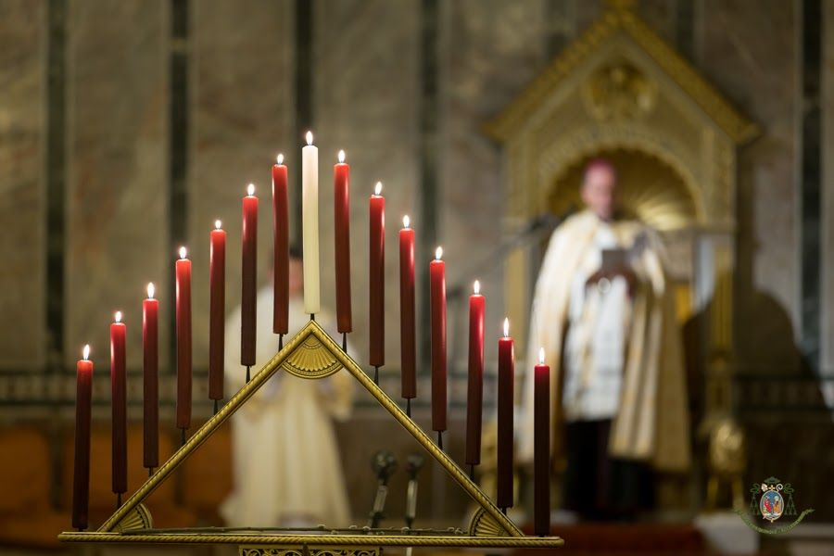
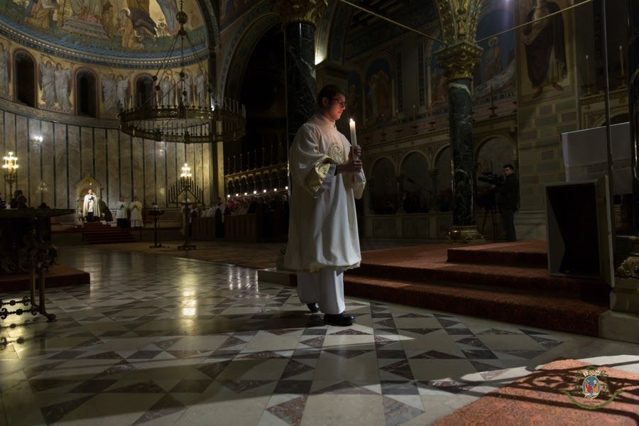
Sötét zsolozsma
A nap szertartásához, tartozik a „sötét zsolozsma” elimádkozása is, amire a késő esti órákban kerül sor. A zsolozsma keretében az oltárra helyezett gyertyatartóban minden gyertyát meggyújtanak, majd minden zsoltárvers elimádkozása után eloltanak egyet-egyet, a középsőt kivéve, ami az egyetlen világító gyertya marad a templomban. A gyertyák kioltása azt jelképezi, ahogy a szenvedő Krisztust magára hagyják tanítványai. Az égve maradó gyertya Jézus jelképe.
A sötét zsolozsmát püspöki székesegyházakban nagypénteken és nagyszombaton is elvégzik.

Slide 5
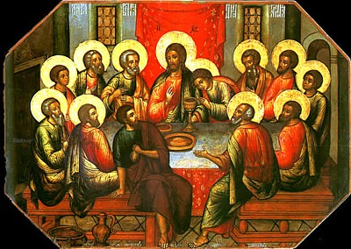
Források:
Wikipédia: https://hu.wikipedia.org/wiki/Nagycs%C3%BCt%C3%B6rt%C3%B6k
Google képek

